Slide 1
Enfoque a Procesos
INE
Junta Local Ejecutiva Puebla
Marzo 2020

Slide 2
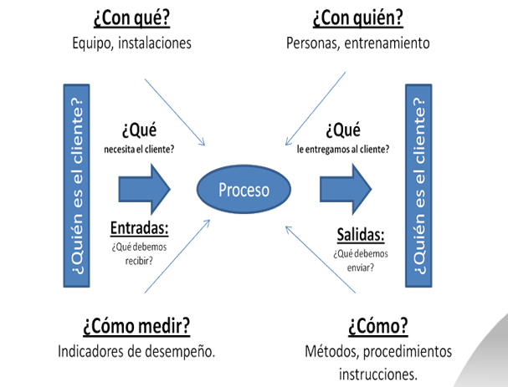
Enfoque a Procesos
Que nos dice la norma ISO 9001:2015 sobre el sistema de gestión de la calidad y sus procesos…..
4.4.1 La organización debe establecer, implementar, mantener y mejorar continuamente un sistema de gestión de la calidad, incluidos los procesos necesarios y sus interacciones, de acuerdo con los requisitos de esta Norma Internacional.

Slide 3
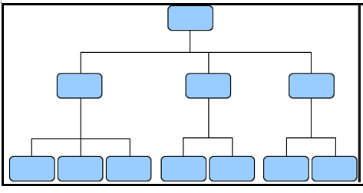
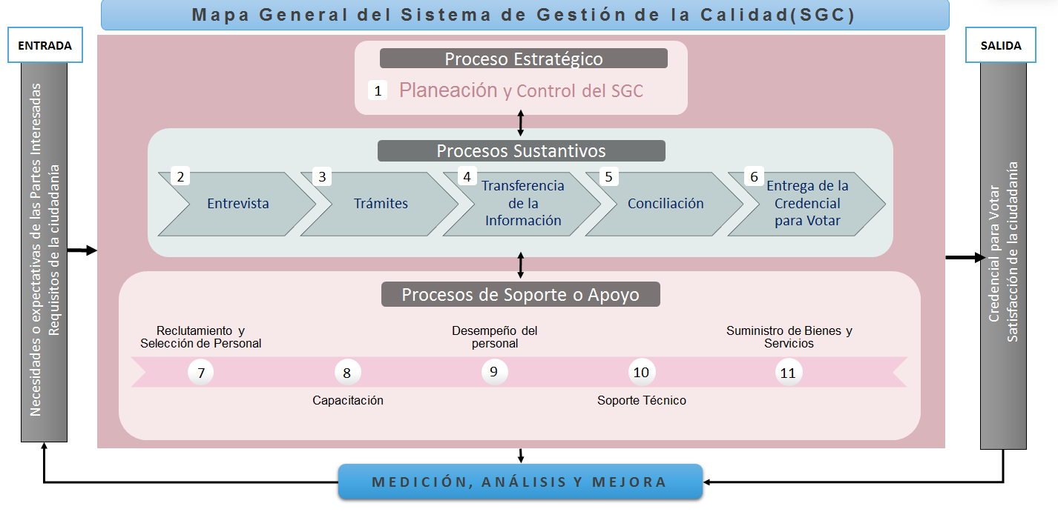
Gestión de Funciones vs Gestión por Procesos
La Gestión por funciones: se basa en el funcionamiento de la organización de forma vertical, seccionándola en departamentos y dificultando con ello su interrelación, perdiéndose de vista a los clientes tanto internos como externos
La Gestión por procesos: es uno de los enfoques que facilitan mejorar la eficiencia y la eficacia de la gestión de una organización
Puestos

Slide 4
¿ Qué es un Proceso?
Conjunto de actividades mutuamente relacionadas o que interactúan, las cuales transforman elementos de entrada en elementos de salida.
Características:
Inicia con la necesidad del cliente y termina cuando la necesidad ha sido satisfecha.
Tiene entradas y salidas
Transforma insumos.
Cuenta con proveedores y cliente
Agrega valor al producto.
Esta delimitado.
Cuenta con recursos.
Tiene dueño.
ACTIVIDADES
(Procedimientos)
ENTRADAS
PROCESO
SALIDAS
RECURSOS
(Humanos, materiales, financieros)
Notes:
Una de estas herramientas de Seis Sigma es SIPOC es un acrónimo de las palabras en inglés de “Supplier, Input, Process, Output, Customer” como en la siguiente figura: El SIPOC nos sirve parados cosas: Nos provee de una vista macro del flujo del proceso o producto y sus interrelaciones dentro del negocio. SIPOC se utiliza desde los años 80 del siglo pasado en el marco de trabajo de la Gestión de la Calidad Total .³​ Para el año 2017 su uso es recomendado dentro de Six Sigma, lean manufacturing, Gestión de Procesos de Negocio y Gestión de Proyectos PMI.⁴​
La herramienta también se conoce como COPIS para hacer énfasis en el enfoque centrado en el cliente. En este caso la información del proceso se define empezando desde el cliente, trabajando ascendentemente hasta llegar a los proveedores.
La caracterización SIPOC se presenta como entrada en los proyectos de mejora tales como los eventos Kaizen, durante el proceso de gestión de calidad en gestión de proyectos o durante la fase de definición del proceso DMAIC.⁵

Slide 5
Diferencias entre proceso y procedimiento
PROCESOS | PROCEDIMIENTOS
Los procesos transforman las entradas en salidas mediante la utilización de recursos | Los procedimientos definen la secuencia de pasos para ejecutar una tarea
Los procesos se comportan, son dinámicos | Los procedimientos existen, son estáticos
Los procesos están impulsados por la consecución de un resultados | Los procedimientos están impulsados por la finalización de la tareas
Los procesos se operan y gestionan | Los procedimientos se implementan
Los procesos se centran en la satisfacción de los Clientes y las partes interesadas | Los procedimientos se centran en el cumplimiento de normas

Slide 6
Enfoque a Procesos Beneficios
Aporta una nítida visión global del Instituto y de sus relaciones internas.
Se establecen “Dueños de Proceso”. Ver documento de responsabilidad de la alta Dirección
Todas las personas del Instituto conocen su rol en cada uno de los procesos y saben cómo contribuyen a alcanzar los objetivos del Instituto.
Permite la optimización del uso de los recursos, y en consecuencia, una reducción y optimización de los costos operativos y de gestión.
Entre las medidas que se analizan es muy importante el grado de satisfacción de la Ciudadanía por lo tanto el Instituto se orienta así a satisfacer estas necesidades.

Slide 7
Clasificación de los procesos
Procesos estratégicos o de planificación.
Son llevados a cabo por la alta dirección del Instituto y son generalmente a largo plazo o relacionados con la gestión de la organización.
Procesos operativos, sustantivos, clave o misionales
Son aquellos que generan valor y están relacionados con la realización del servicio e inciden directamente en la satisfacción del Ciudadano.
Procesos de apoyo o soporte
Son aquellos que ayudan a que los procesos operativos operen adecuadamente.

Slide 9
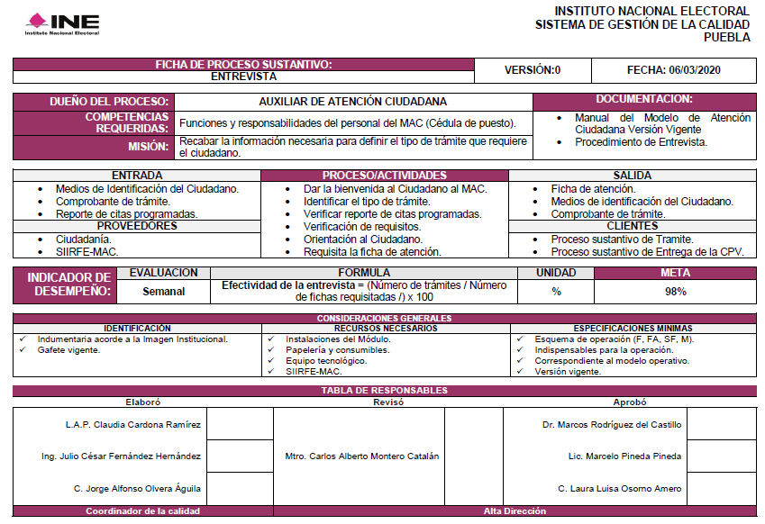
Ficha de Proceso Sustantivo - Entrevista

Slide 10
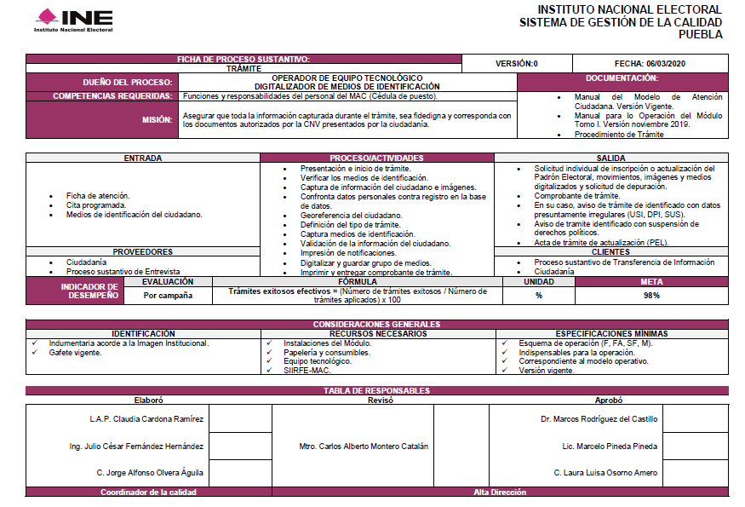
Ficha de Proceso Sustantivo - Trámite

Slide 11
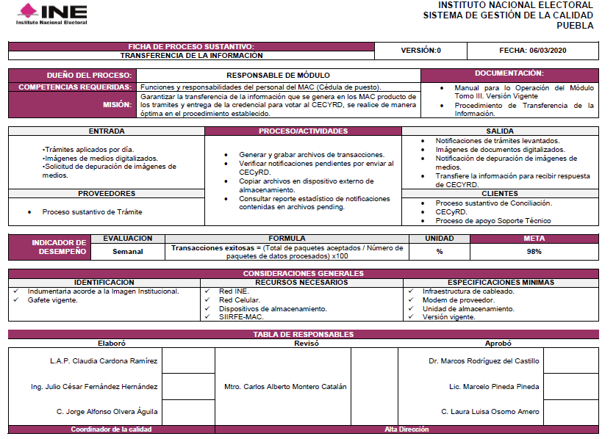
Ficha de Proceso Sustantivo – Trasferencia de Información

Slide 12
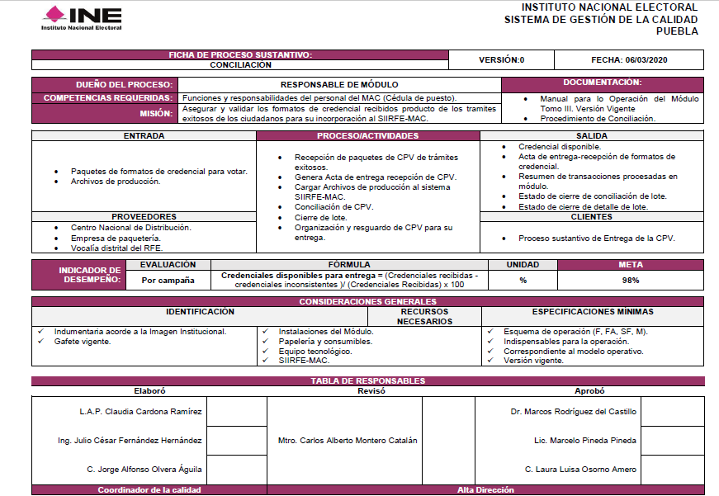
Ficha de Proceso Sustantivo – Conciliación

Slide 13
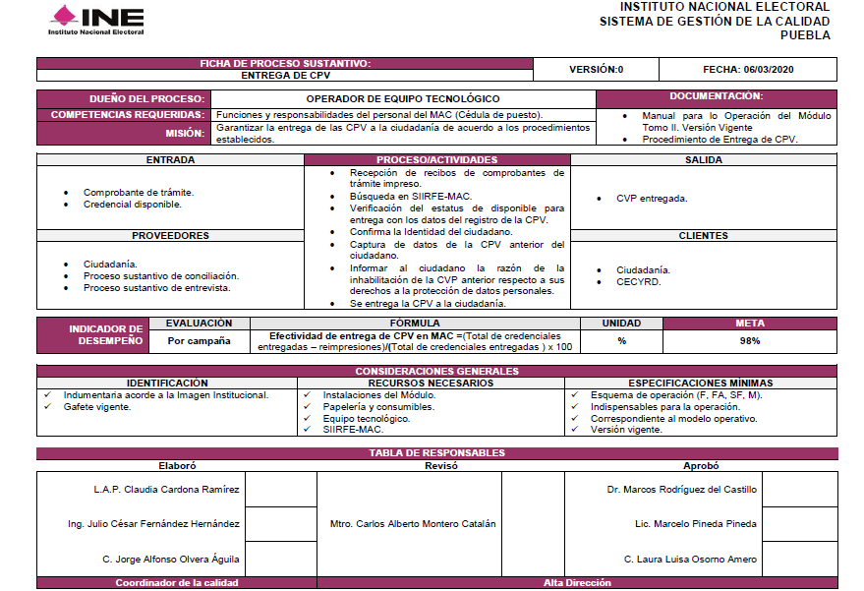
Ficha de Proceso Sustantivo – Entrega de CPV

Slide 14
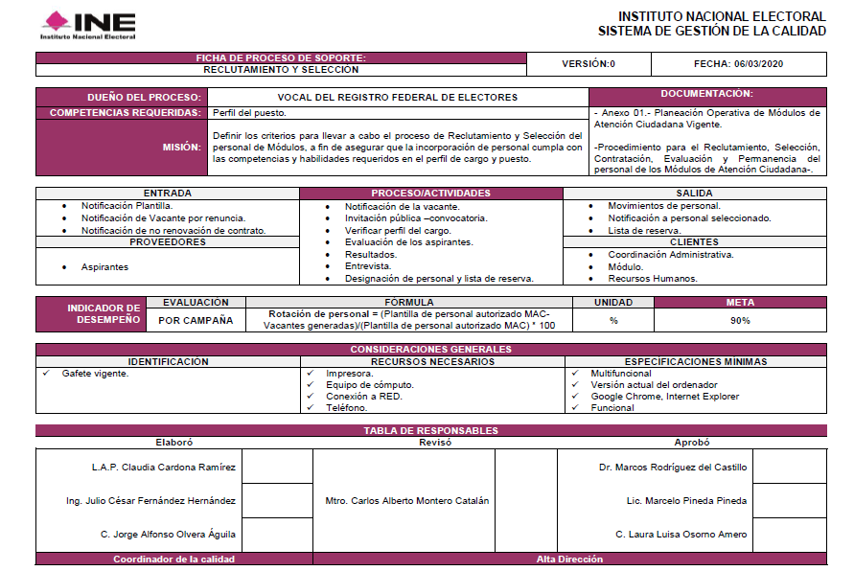
Ficha de Proceso de Soporte – Reclutamiento y Selección de Personal

Slide 15
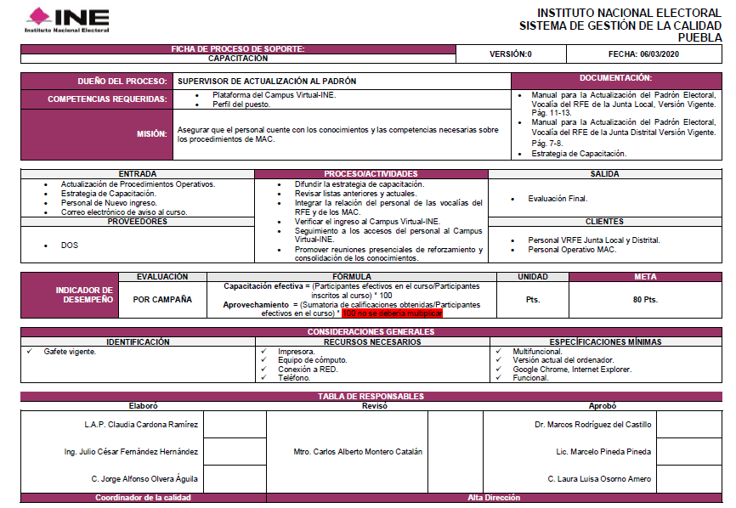
Ficha de Proceso de Soporte – Capacitación

Slide 16
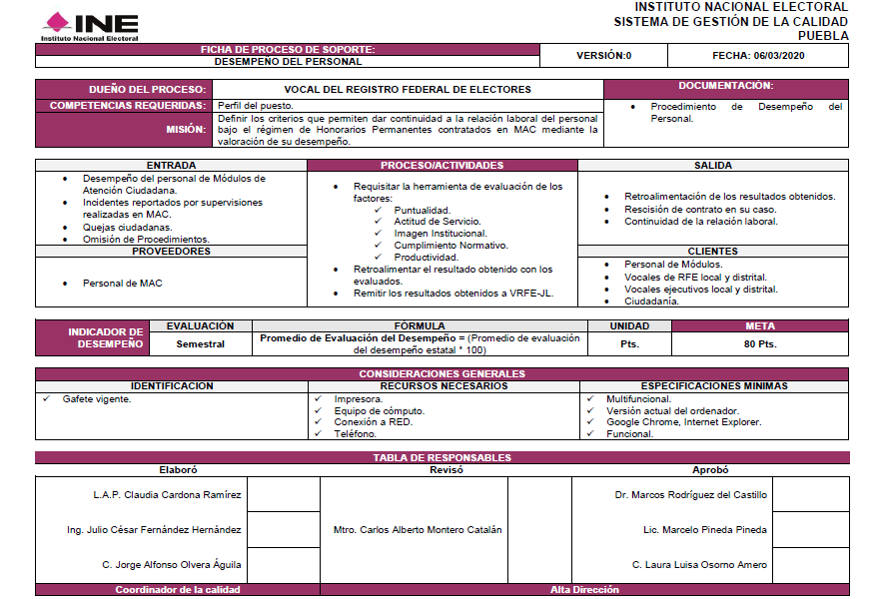
Ficha de Proceso de Soporte – Desempeño del Personal

Slide 17
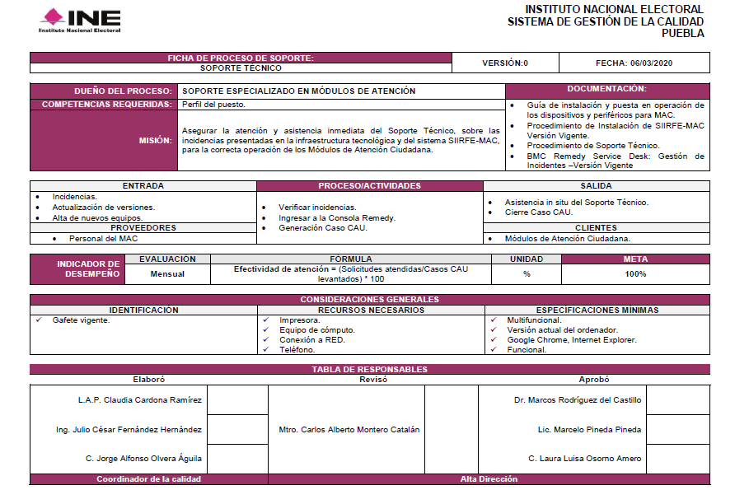
Ficha de Proceso de Soporte – Soporte Técnico

Slide 18
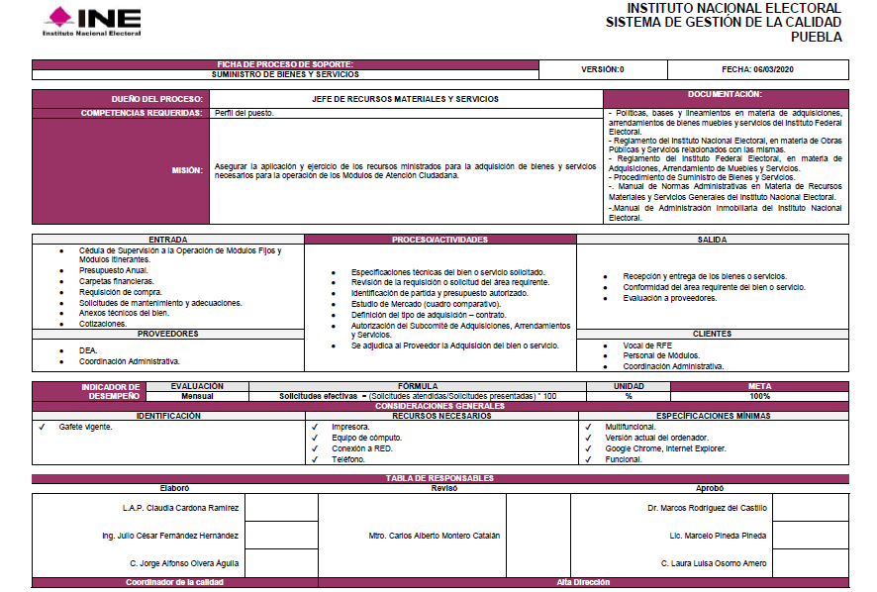
Ficha de Proceso de Soporte – Suministro de Bienes y Servicios

Slide 19


Dudas, comentarios?

Slide 20
Contacto Coordinación Equipo implementador SGC JLE Puebla
Ricardo Sánchez Sánchez ricardo.sanchezs@ine.mx
55 27 73 30 74
Daniel Palacios Martínez daniel.palacios@ine.mx
55 53 32 37 95
IP 350497

